Slide 1
PPO ouderavond TL/GL
Donderdag 19 mei 2022
20.00-21.00 uur

Slide 2
Programma PPO ouderavond
Welkom
Algemeen
Het vakkenpakket
LOB en decanaat
Een keuze maken

Slide 3
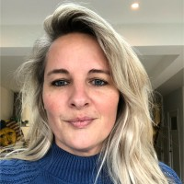
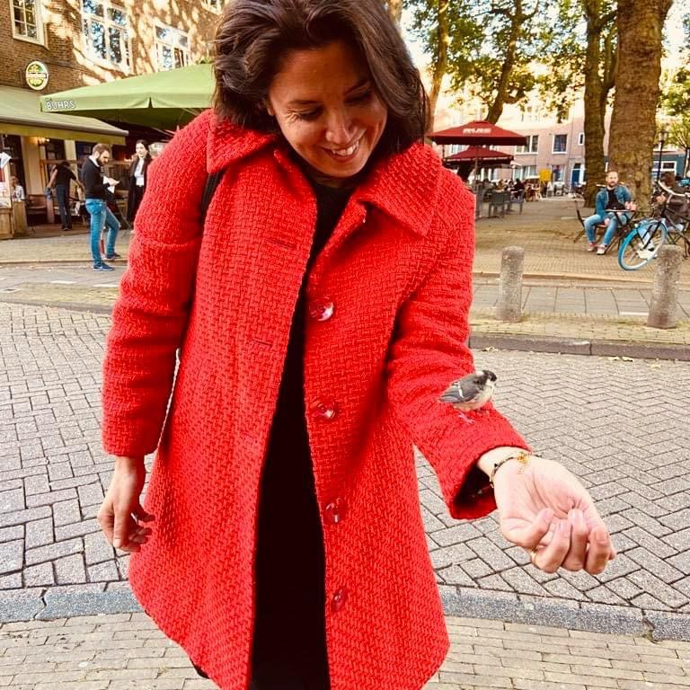
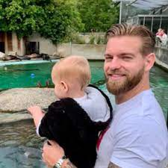
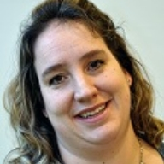
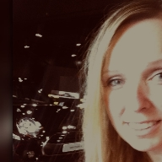
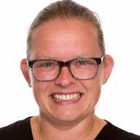
Wie is wie?
Elvira Beers Teamleider Onderbouw
Sharon Boughanem Teamleider Bovenbouw
Eline Slingerland Leerjaarcoördinator M-klassen
Marieke van Loggem Sectievoorzitter Zorg en Welzijn
Chantal Alkemade Decaan
Kevin de Wit Leerjaar coordinator bovenbouw

Slide 4
Bovenbouw (TL/GL)
Start examenperioden jaar 3 en 4
Profielwerkstuk
Vanaf dit schooljaar TL/GL = de nieuwe leerweg (2024 landelijke verandering)
Betere aansluiting op MBO-4 en Havo-4
Gevolgen voor vakkenpakket
Maatwerk mogelijkheden in de bovenbouw
Cito jaar 3

Slide 5
Vakkenpakket klas 3 TL
TL Nieuwe leerweg
Gemeenschappelijk Deel
Nederlands Engels Maatschappijleer LO KV1 (profielwerkstuk)
Profieldeel
Biologie Maatschappijkunde
Praktijk Gericht Programma
Vrije deel
Aardrijkskunde
Frans
Geschiedenis
Doorstroom naar de HAVO (cultuur profiel):
Alle bovenstaande vakken in vrije deel + maatschappijkunde laten vallen.
Doorstroom MBO niveau 4:
1 vak uit het vrije deel kiezen.
Maatschappijleer, LO, KV en LOB moeten voldoende worden afgesloten!

Slide 6
MBO 4 en Havo doorstroom
Leerlingen die naar Havo willen kunnen aan het einde van leerjaar 3 maatschappijkunde laten vallen.
 | MBO 4 | Havo | Gerrit vd Veen
Verplicht | Nederlands | Nederlands | Nederlands
 | Engels | Engels | Engels
 | Biologie | Biologie | Biologie
 | Maatschappijleer | Maatschappijleer | Maatschappijleer
 | PGP (praktijkgericht programma ZW of E&O) | PGP (praktijkgericht programma ZW of E&O) | PGP (praktijkgericht programma ZW of E&O)
 | Maatschappijkunde | Maatschappijkunde | Maatschappijkunde
Keuze | 1 keuze uit: Frans Geschiedenis Aardrijkskunde | 2 keuze uit: Frans Geschiedenis Aardrijkskunde | Alle 3 Frans Geschiedenis Aardrijkskunde

Slide 7
Hoe wordt een keuze gemaakt voor het vakkenpakket?
Via een formulier bij de mentor van leerjaar 2.
Ouders tekenen
Deadline keuze maken: 10 juni a.s.

Slide 8
Maatwerk in de bovenbouw
Maatwerk uit leerjaar 2 gaat mee naar leerjaar 3.
Nieuwe aanvragen lopen via een maatwerkaanvraag (vakdocent, mentor en examen secretaris).
Versnellen (eerder examen doen).
PTA voorlichtingsavond start schooljaar 22-23

Slide 9
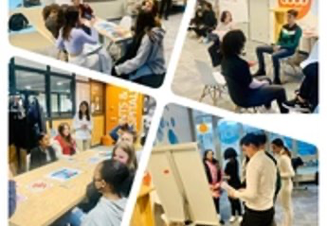
De nieuwe leerweg
Wat is de nieuwe leerweg?​
Een werknaam voor de nieuwe GL/TL (Mavo route)
Waarom de nieuwe leerweg/ met welk doel?
Voorbereiding op de doorstroom naar Havo of Mbo-4 opleidingen
Kennis te maken met de wereld van arbeid en beroep
Talenten ontdekken en ontwikkelen
Gefundeerde keuzes maken

Slide 10
Praktijkgericht programma PGP Z&W
Algemene vaardigheden
Systematisch werken
Loopbaanoriëntatie en –begeleiding
Werkvelden: Zorg, Leefstijlondersteuning, Pedagogisch werk/ onderwijs,
Kennis en vaardigheden in de beroepspraktijk
Vraagstukken

Slide 11
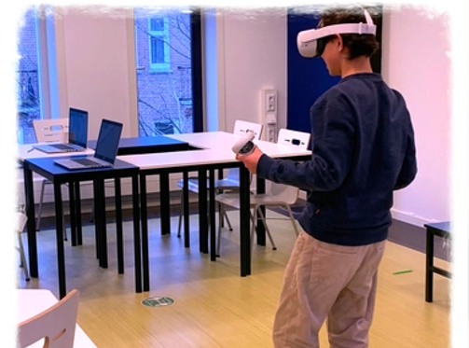

Slide 12
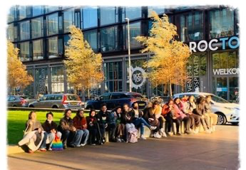

Slide 13
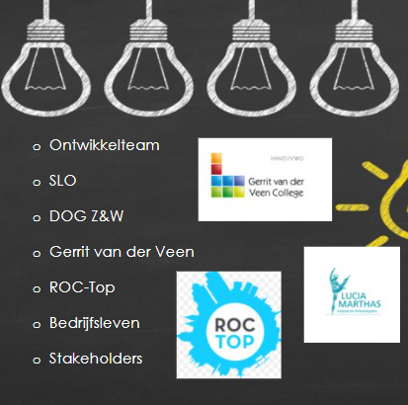
Het programma van het PGP Z&W wordt in samenwerking vormgegeven

Slide 14
De profielen in het VMBO

Slide 15
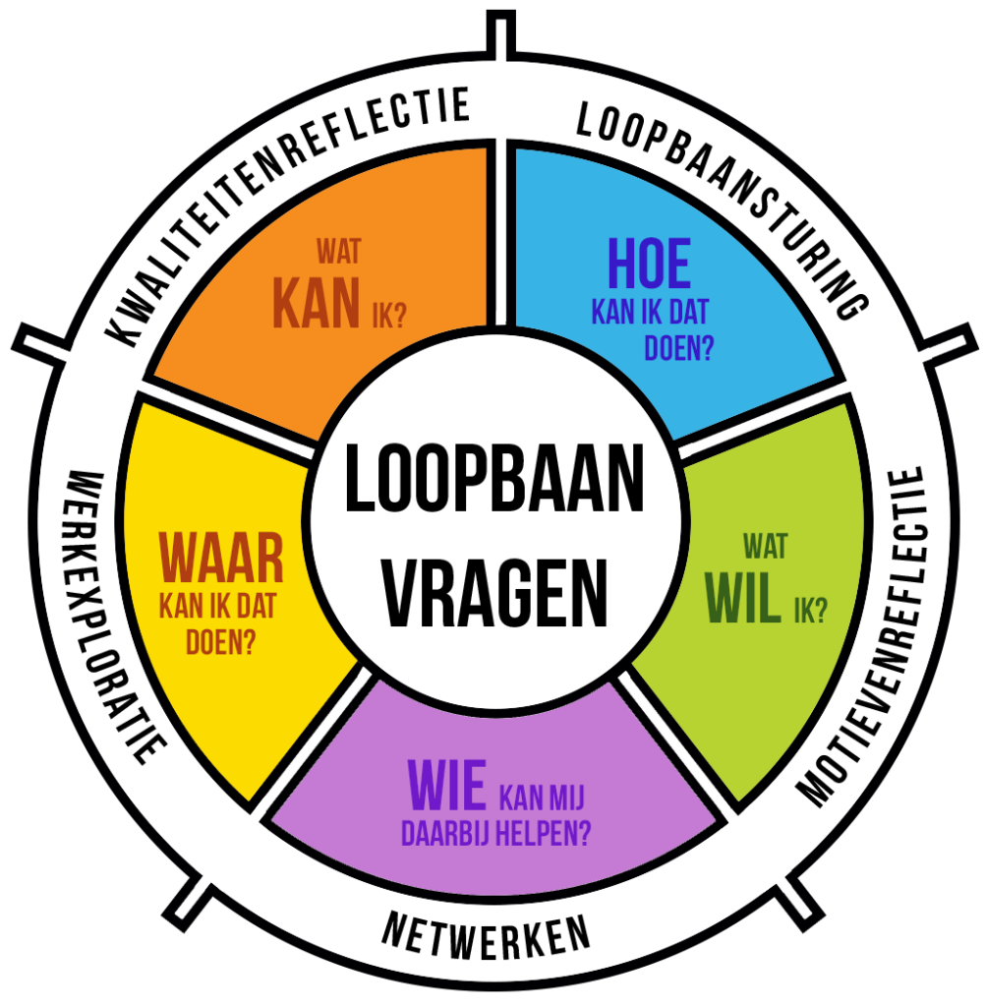
LOB in het VMBO
Loopbaanoriëntatie en begeleiding (LOB)
Leerlingen worden geholpen bij keuzes voor profielen, keuzevakken, vervolgopleiding en carrière
LOB gaat over alles wat leerlingen helpt om hen voor te bereiden op keuzes voor hun toekomstige studie of baan.
Leerlingen maken een digitaal portfolio en houden hierin hun eigen LOB- ontwikkeling bij.

Slide 16
WAT DOEN WE AAN LOB OP HET ZUIDERLICHT?
Mol gesprekken
Portfolio LOB leerjaar 1 t/m 4 (PTO/PTA)
Decaan
Open dagen ROC’s
Gastlessen professionals ( stewardess, advocaat etc. )
Voorlichting oud- leerlingen

Slide 17
MAAK EEN GOEDE KEUZE VOOR HET MBO/ HAVO!

Slide 18
Decaan
Begeleidt en helpt de leerlingen met het vinden van een vervolgopleiding
Verstuurt informatie met betrekking tot open dagen en meeloopdagen
Voert gesprekken met leerlingen over hun keuze voor een vervolgopleiding
Werkdagen: maandag tot en met vrijdag
c.alkemade-kok@zuiderlicht.org

Slide 19
Contactgegevens
Sharon Boughanem (teamleider bovenbouw)
s.boughanem@zuiderlicht.org
Kevin de Wit (leerjaar coördinator bovenbouw)
k.de.wit@zuiderlicht.org

